Slide 1
Pułkownik
Leopold Lis-Kula

Slide 2
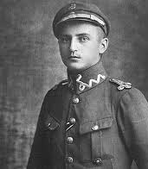
Leopold Kula ps. „Lis” urodził się
11 listopada 1896 r. w Kosinie koło Łańcuta.
Uczęszczał do szkoły w rodzinnej Kosinie.
Kiedy dzieci podrosły, Kulowie przenieśli się z Kosiny do Rzeszowa, gdzie łatwiej było uzyskać wykształcenie.
Zamieszkali w domu przy ulicy Przybyszowskiej , a później przy ulicy Towarnickiego .

Slide 3
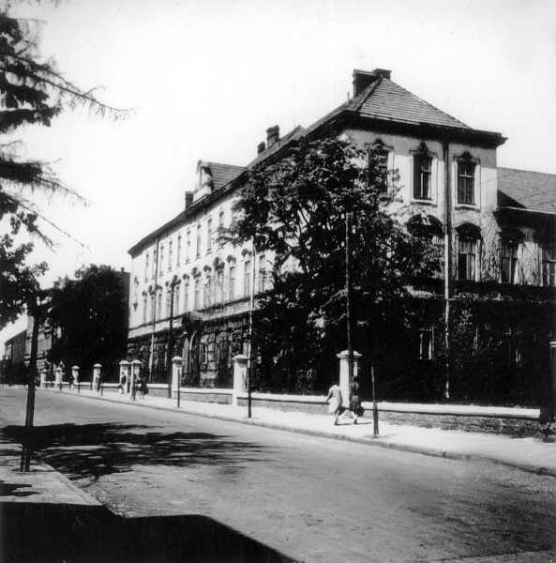
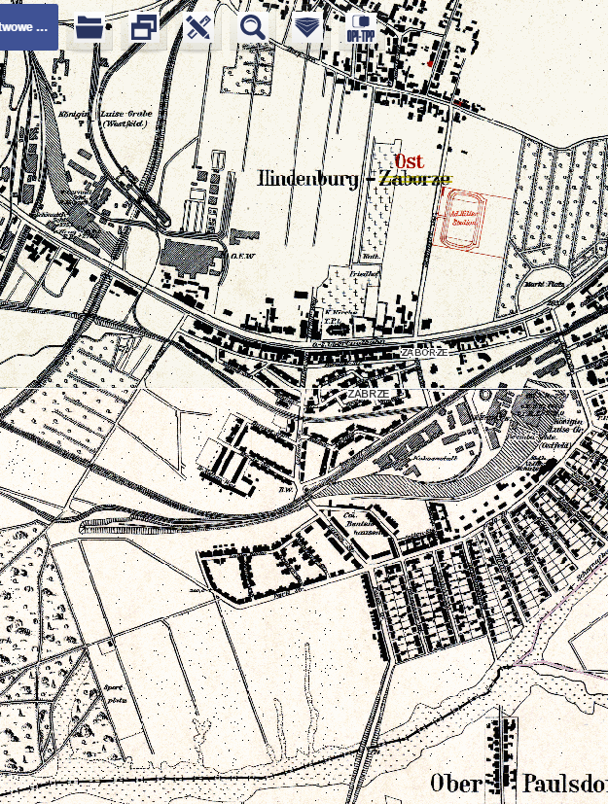
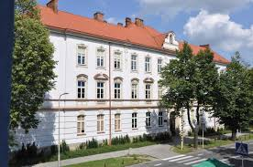
W 1907 r. rozpoczyna naukę w Gimnazjum Państwowym , które teraz jako II LO przy ul. ks. Jałowego w Rzeszowie nosi jego imię.
Był niezłym uczniem, zwłaszcza historia była dla niego przedmiotem, któremu poświęcał najwięcej czasu . Interesowało go czytanie map oraz ćwiczenia terenowe.
Ważnym etapem w jego życiu Leopolda była przynależność do skautingu.
Od 1910r. działał w siedmioosobowym patrolu "Lisów".
Ich pasją były wyprawy w teren, marsze z mapą i kompasem, biwaki.
Były to przygotowania do przyszłej, nieuniknionej zbrojnej walki o wolność.

Slide 4
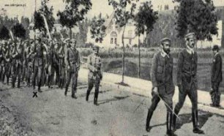
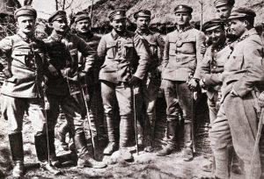
W październiku 1912 roku Leopold jako jeden z pierwszych wstępuje do organizującego się w Rzeszowie Związku Strzeleckiego, organizacji będącej początkiem Legionów .
Przyjmuje pseudonim „Lis”

Slide 5
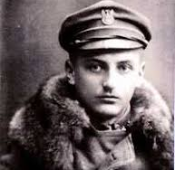
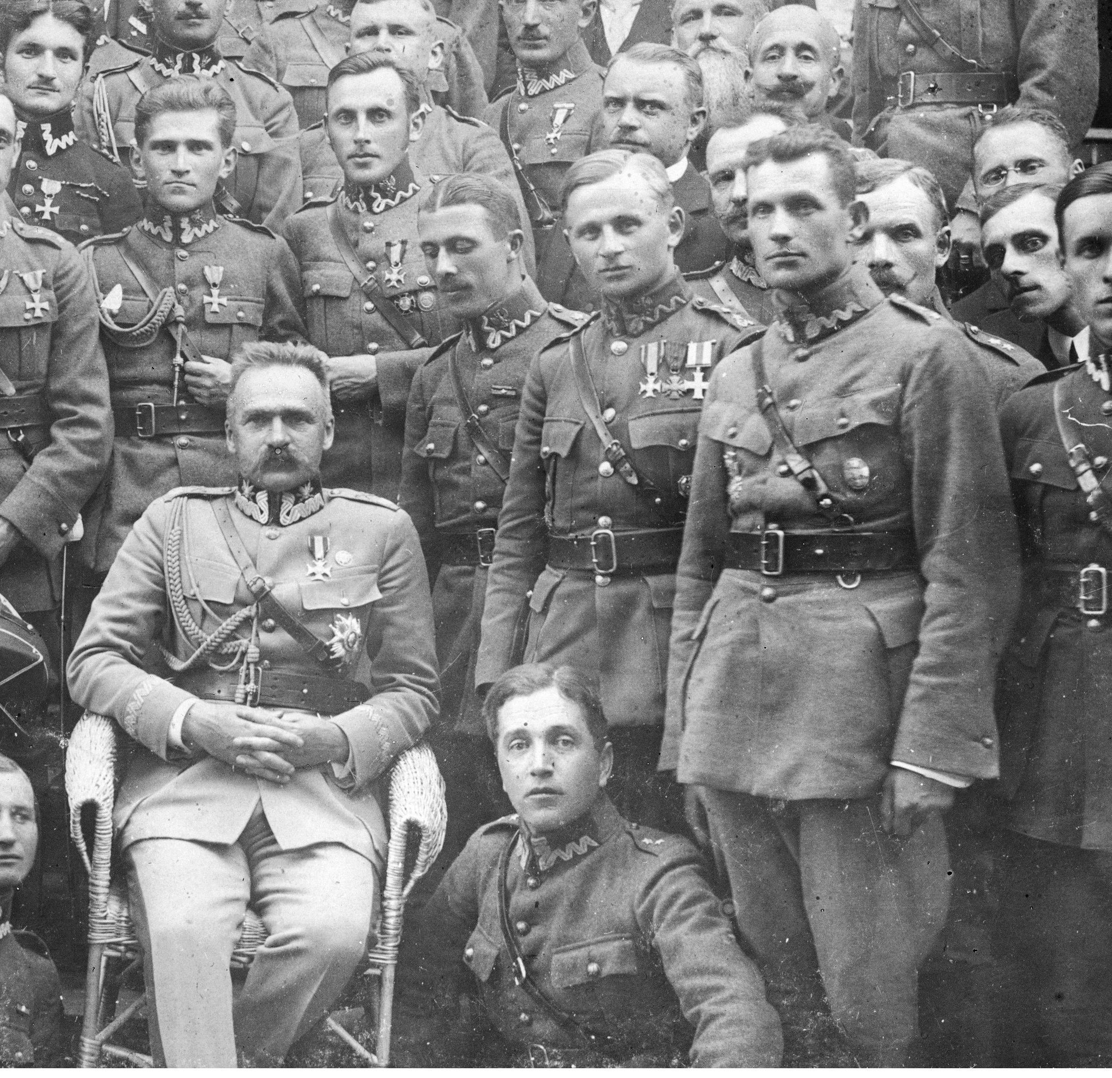
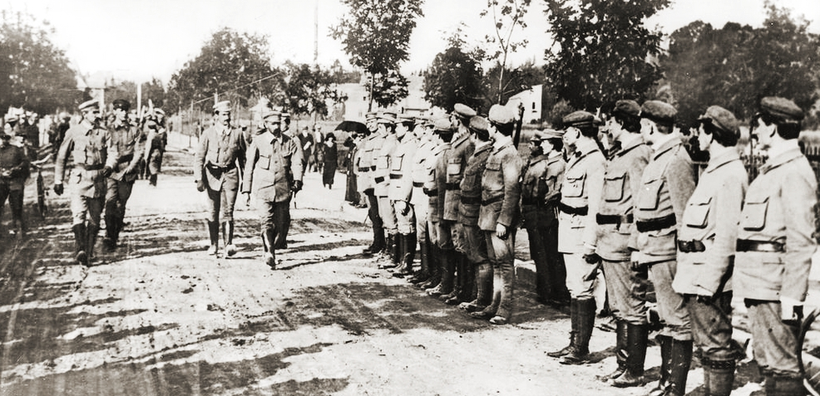
Tam zwrócił na niego uwagę Józef Piłsudski , który jako komendant konspiracyjnego Związku Strzeleckiego wizytował tajne manewry w okolicach Jasła.
Spodobał mu się młody strzelec
z Rzeszowa, który dowodząc grupą rówieśników wspaniale przeprowadził manewr oskrzydlający.
Piłsudski wyróżnił go pochwałą przed frontem strzelców.
Marszałek nazywał go „swoim kochanym chłopcem”.

Slide 6
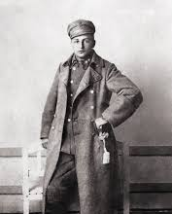
To właśnie sprawiło, że wysłano Lisa-Kulę na tajny kurs oficerski do Zakopanego, który ukończył z wyróżnieniem i otrzymał stopień oficera strzeleckiego.
W roku 1913 komendant Związku Strzeleckiego w Rzeszowie Rudolf Wilk, zaproponował jego kandydaturę na swojego zastępcę .

Slide 7
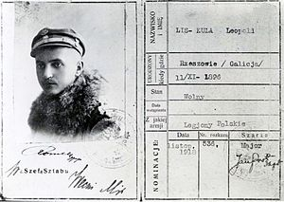
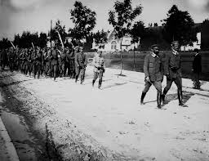
Wybuch I wojny światowej, był wyczekaną przez niego chwilą do podjęcia walki o niepodległość ojczyzny.
W 1914 r. wstępuje do Legionów Polskich, dowodząc kolejno plutonem, kompanią i batalionem w I Brygadzie.
18-letni Leopold wyróżnił się w pierwszych walkach pod Kielcami, gdzie dowodził 2 kompanią V batalionu Legionów.
9 października zostaje podporucznikiem.
Walczy m.in. pod Krzywopłotami, Łowczówkiem, Jastkowem, Kamionką, Kostiuchnówką i Kuklą.

Slide 8
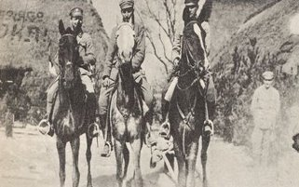
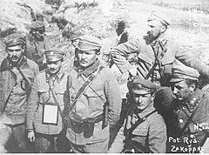
W grudniu 1916 r. awansuje na kapitana i obejmuje dowództwo batalionu.
W roku 1917 odmówiwszy złożenia przysięgi wierności władzom austriackim zostaje internowany.
Po internowaniu Piłsudskiego i rozwiązaniu Legionów, zostaje zdegradowany do stopnia sierżanta i wcielony do armii austriackiej.
Walczy na froncie włoskim ,gdzie zostaje ciężko ranny w bitwie pod Cordellazzo.

Slide 9
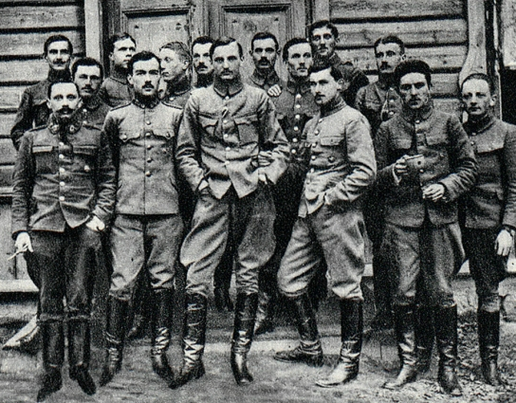
Po powrocie do Polski na początku 1918 r. zaczyna działalność w Polskiej Organizacji Wojskowej.
Buduje struktury organizacji oraz prowadzi walkę dywersyjną.
W grudniu 1918 r. awansuje na majora oraz bierze udział w odsieczy zajętego przez Ukraińców Lwowa.
Z siłami ukraińskimi walczy do marca 1919 r.

Slide 10
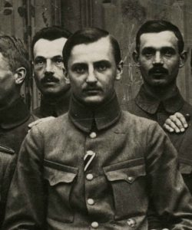
Ostatnią bitwę stoczył w nocy
z 6 na 7 marca 1919 roku.
Dowodzony przez niego oddział zdobywa Torczyn.
Już po zakończeniu walk, w czasie inspekcji zajętego miasta ,zostaje ciężko ranny .
Rana w pachwinę, jaką otrzymał major "Lis", okazała się śmiertelna.

Slide 11
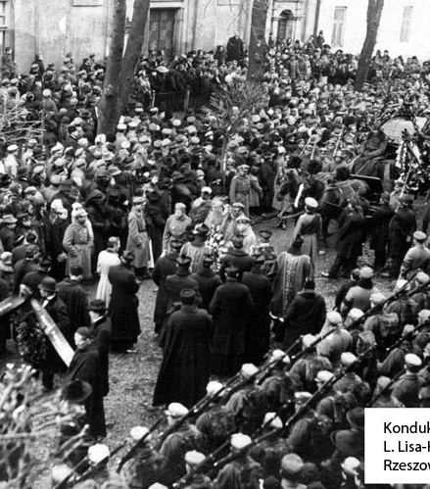
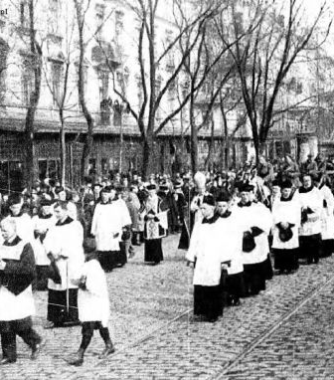
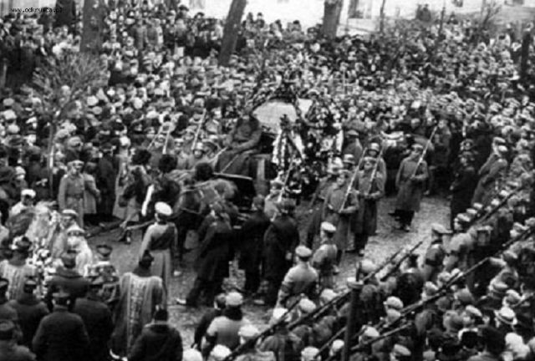
13 marca 1919 r. rozpoczęły się w Warszawie uroczystości pogrzebowe.
Na trumnie awansowanego pośmiertnie do stopnia pułkownika był wieniec z napisem:
„Memu dzielnemu chłopcu Józef Piłsudski”.

Slide 12
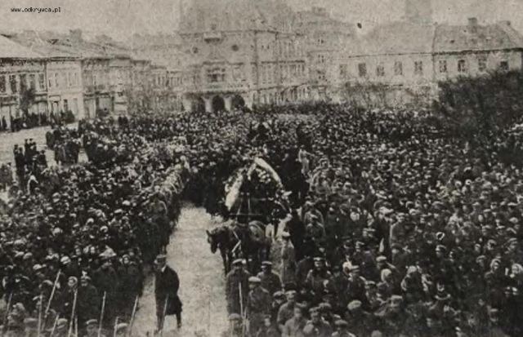
Jeszcze tego samego dnia trumna wyruszyła do Rzeszowa.
16 marca 1919 r. odbył się jego pogrzeb.
W rodzinnym mieście żegnały go wielotysięczne tłumy.

Slide 13
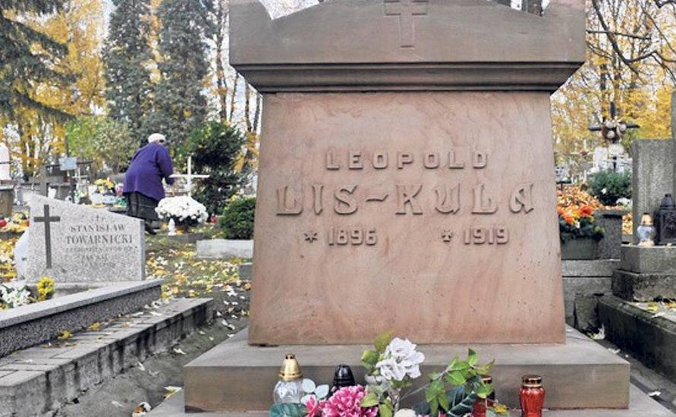
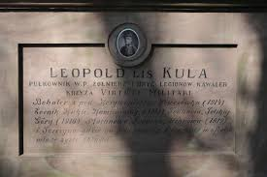
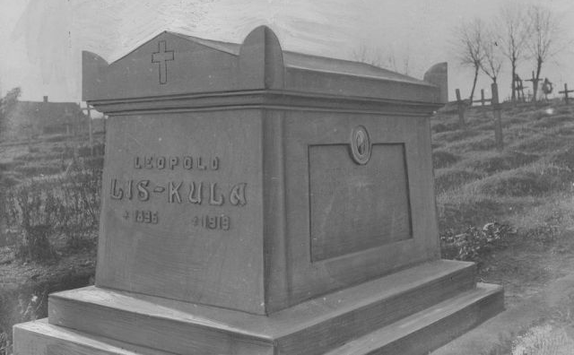
Pułkownik Leopold Lis-Kula został pochowany na cmentarzu na Pobitnie .
Odznaczenia
Krzyż Srebrny Orderu Virtuti Militari - pośmiertnie (1922, za służbę w Legionach Polskich)
Krzyż Niepodległości z Mieczami- pośmiertnie (19 grudnia 1930, za pracę w dziele odzyskania niepodległości)
Order Korony Żelaznej III klasy (Austro-Węgry)
Krzyż Żelazny II klasy (Królestwo Pruskie)

Slide 14
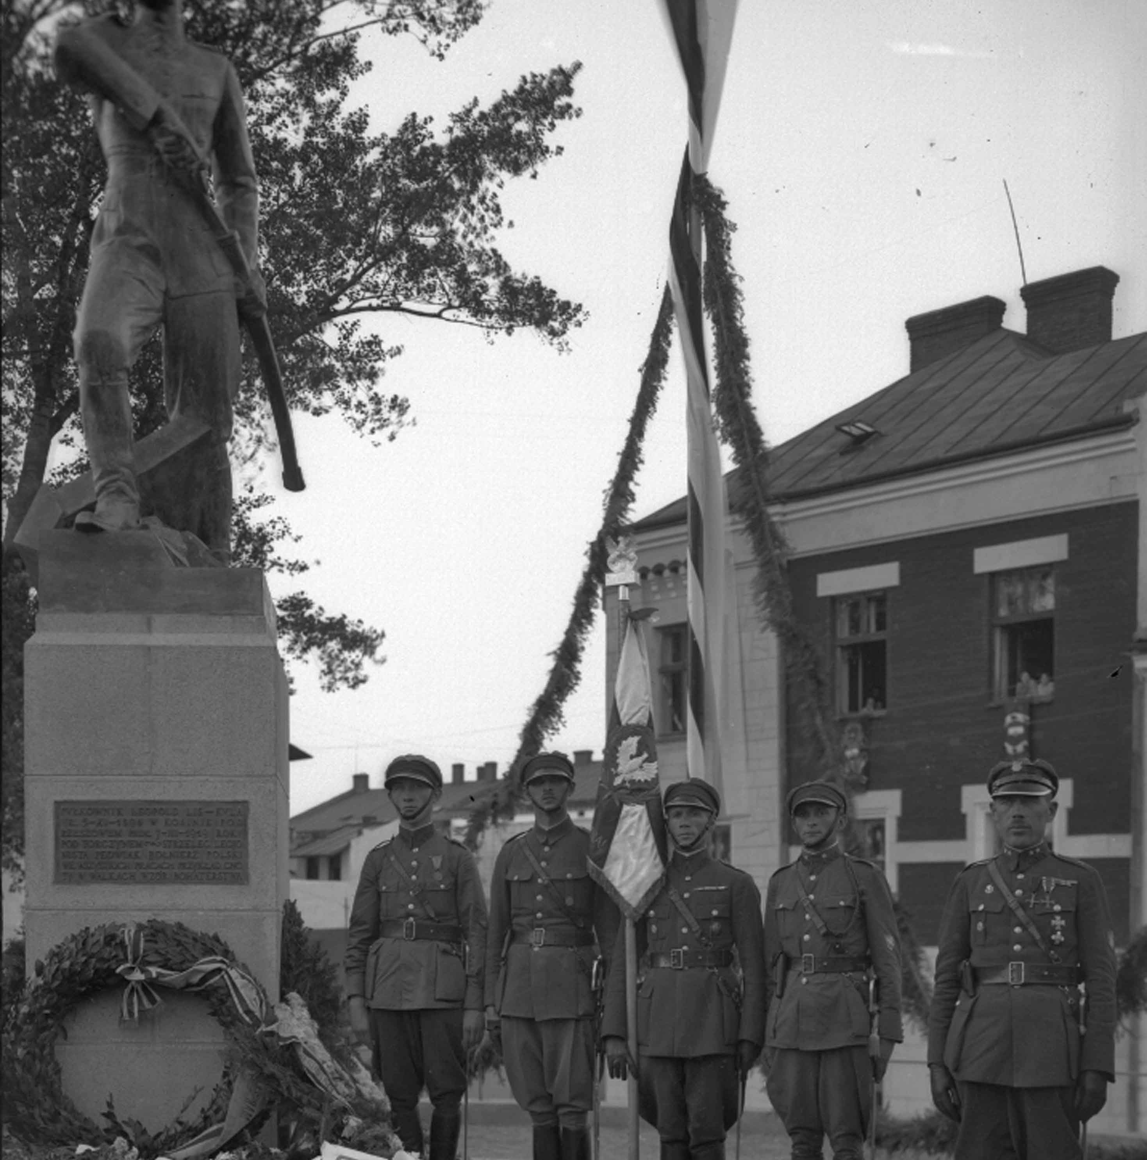
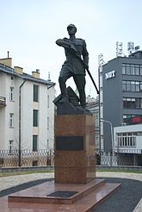
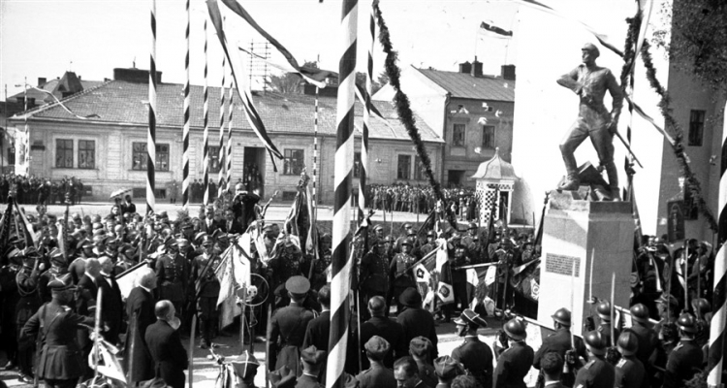
W 1927 r. powstał komitet budowy pomnika, odsłonięcia pomnika 18 IX 1932 r. dokonał prezydent Ignacy Mościcki.
W czasie II wojny światowej Rzeszów znalazł się pod okupacją niemiecką.
W nocy z 10 na 11 IV 1940 r. pomnik został zburzony.
Pomysł odbudowy pomnika zrodził się w 1980r.
Jednak dopiero 22 listopada 1992r. odbyła się uroczystości odsłonięcia i poświęcenia nowego pomnika.
Grób, podobnie jak pomnik Lisa-Kuli stał się ponownie miejscem zbiorowej pamięci.

Slide 15
DZIĘKUJĘ
ZA
UWAGĘ
KONRAD PAZDAN
KL.VII A

